Slide 1

النحو
العطف
الصف الثامن

Slide 2
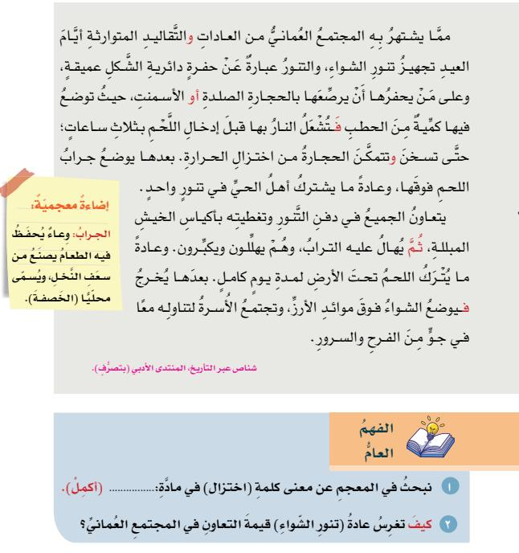
خزل
حيث يتعاون الجميع في دفن التنور وتغطيته بأكياس الخيش المبللة

Slide 3
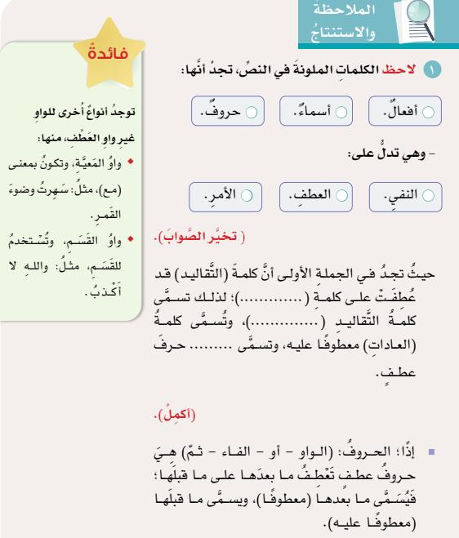
العادات
معطوفا
الواو

Slide 4

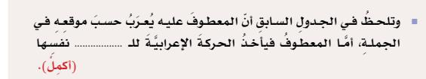
المعطوف عليه | إعرابه | حرف العطف | المعطوف | إعراب
اسم معطوف مجرور بالكسرة
الواو
العادات
التقاليد
اسم مجرور وعلامة جره الكسرة
اسم معطوف مجرور بالكسرة
الأسمنت
أو
اسم مجرور وعلامة جره الكسرة
الحجارة
فعل مضارع معطوف مرفوع بالضمة
فتشعل
الفاء
فعل مضارع مرفوع وعلامة رفعه الضمة
توضع
فعل مضارع معطوف منصوب الفتحة
فعل مضارع منصوب وعلامة نصبه الفتحة
تسخن
تتمكن
الواو
فعل مضارع معطوف مرفوع بالضمة
يهال
ثم
فعل مضارع مرفوع وعلامة رفعه الضمة
يتعاون
معطوف عليه

Slide 5
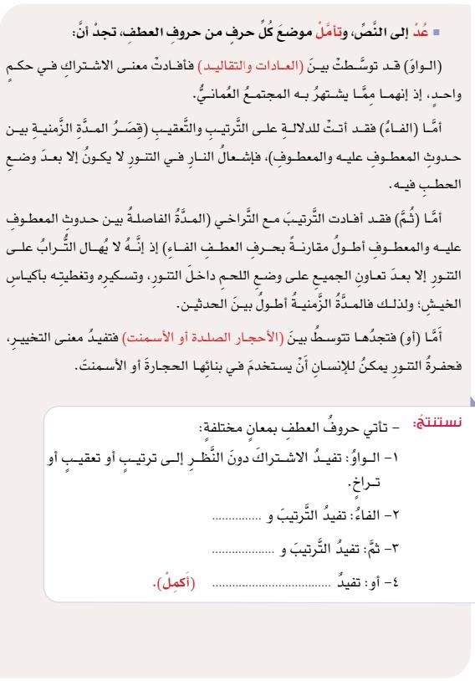
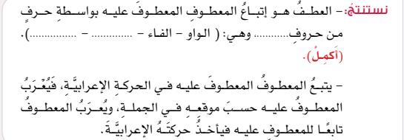

ثم
أو
العطف
التعقيب
التراخي
التخيير

Slide 6
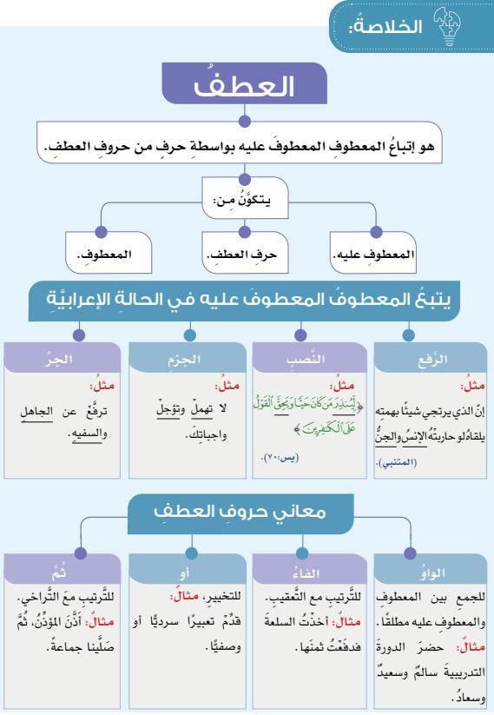

Slide 7
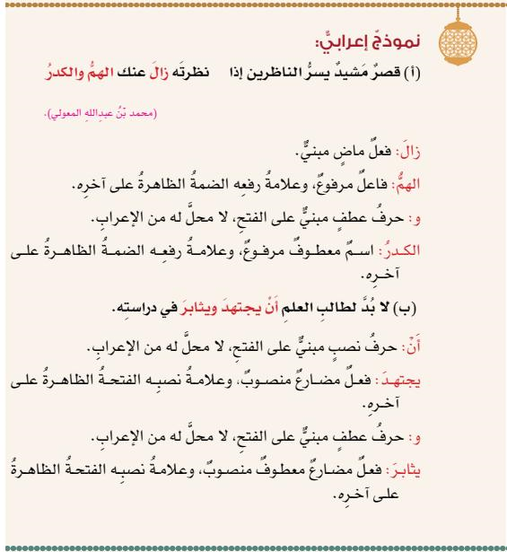

Slide 8
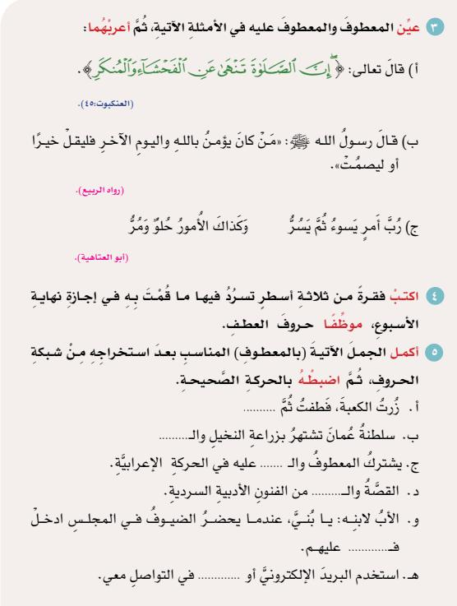
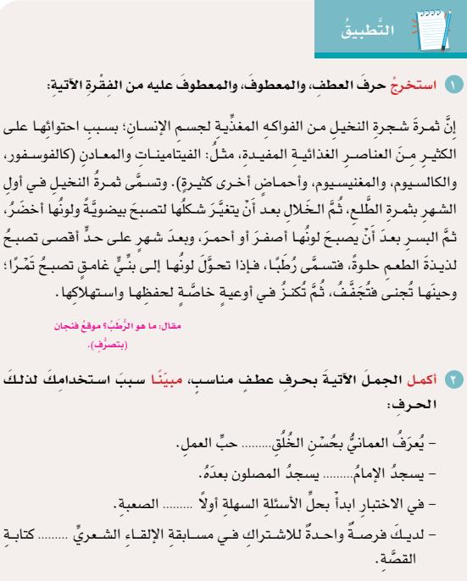
المعطوف عليه الفحشاء : اسم مجرور وعلامة جره الكسرة
المعطوف : المنكر اسم معطوف مجرور وعلامة جره الكسر
المعطوف عليه : الله اسم مجرور وعلامة جره الكسرة
المعطوف: اليوم : اسم معطوف مجرور وعلامة جره الكسرة
المعطوف عليه : يقل فعل مضارع مجزوم بالسكون
المعطوف: يصمت : فعل مضارع معطوف وعلامة جزمه السكون
و
ف
ثم
أو

Slide 9
المعطوف عليه | حرف العطف | المعطوف | فائدة حرف العطف
نشاط ختامي :
سلمت على مريم وعائشة.
اجتهدنا فنجحنا.
حزمت أمتعتي ثم سافرت.
أشرب الشاي أو القهوة.
دخل الطالب ثم المعلم.

Slide 10

تدريب ( 1 )
ضع حرف العطف المناسب مكان النقاط فيما يأتي مع ذكر معناه:
1- بنى الأمير قصرا ...... جسرا.
2- قرأت الدرس ...... حفظته.
3- أكلت تفاحا ...........عنبا.

Slide 11
تدريب (2)
استخرج المعطوف والمعطوف عليه وأعربهما
المثال | المعطوف/ إعرابه | المعطوف عليه/ إعرابه
قال تعالى" ومن آياته خلق السموات والأرض"

Slide 12
شكرا على حسن المتابعة

